Slide 1
Storytelling-интерактивный
метод работы
с детьми

Slide 2
Сторителлинг (storytelling) в переводе с английского — рассказывание историй.

Slide 3
Что развивает сторителлинг
у детей:
- обогащение активного словаря
-внимание
-воображение
-желание общаться

Slide 4
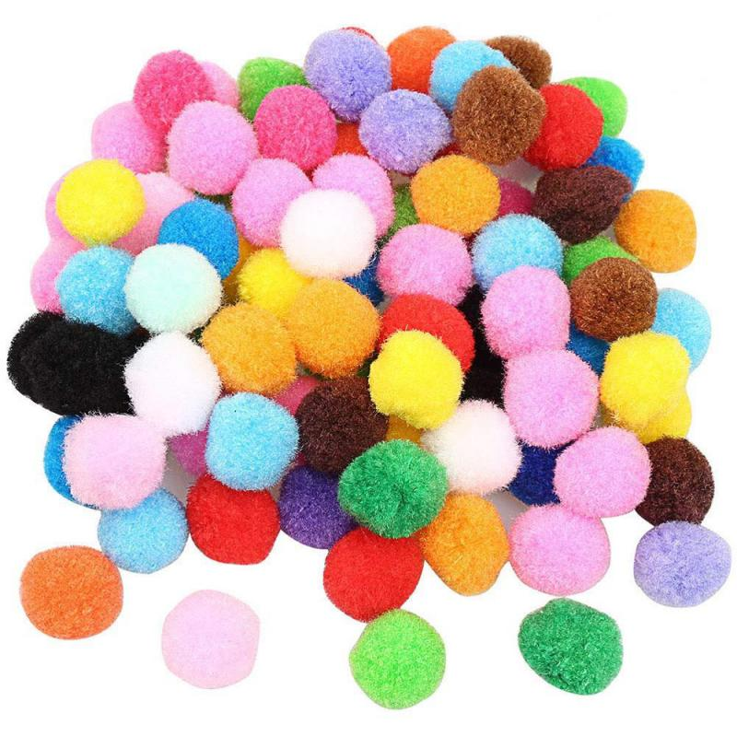
Эксперимент
1 ситуация
2 ситуация

Slide 5
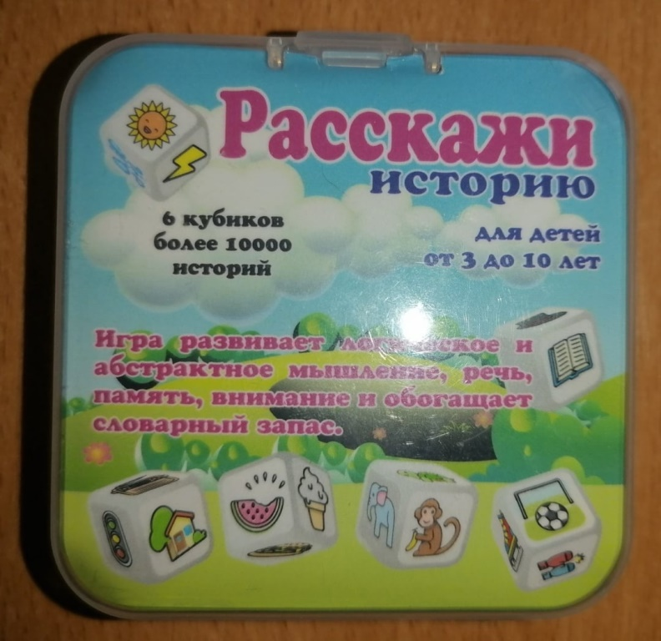
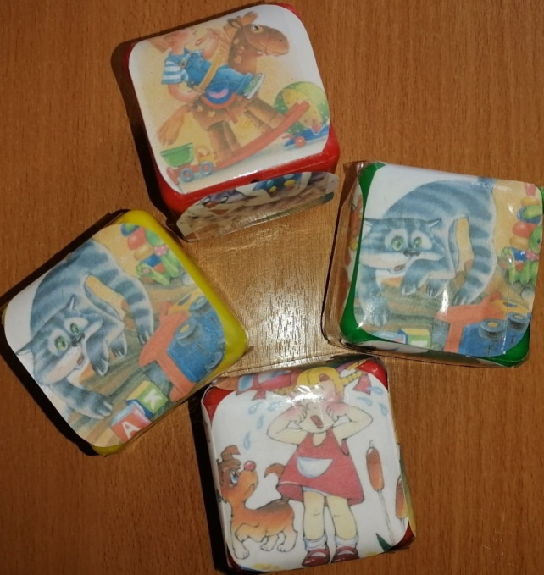
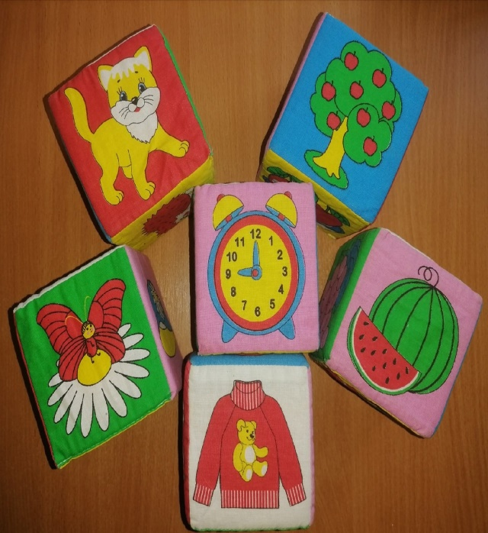
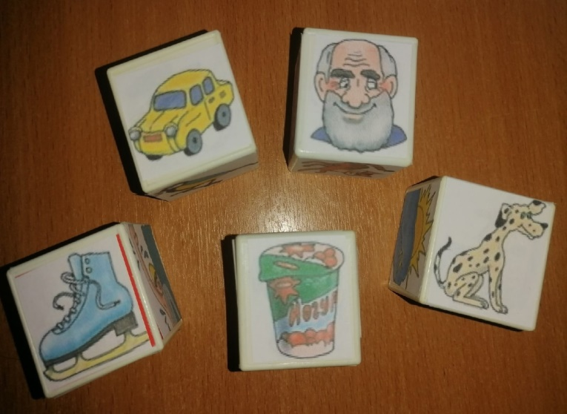
Кубики историй

Slide 6
Структура истории:
1.Вступление.
2. Развитие событий.
3. Кульминация.
4. Заключение

Slide 7
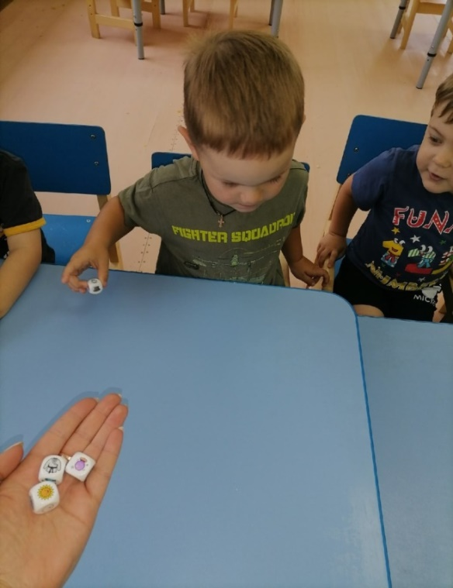
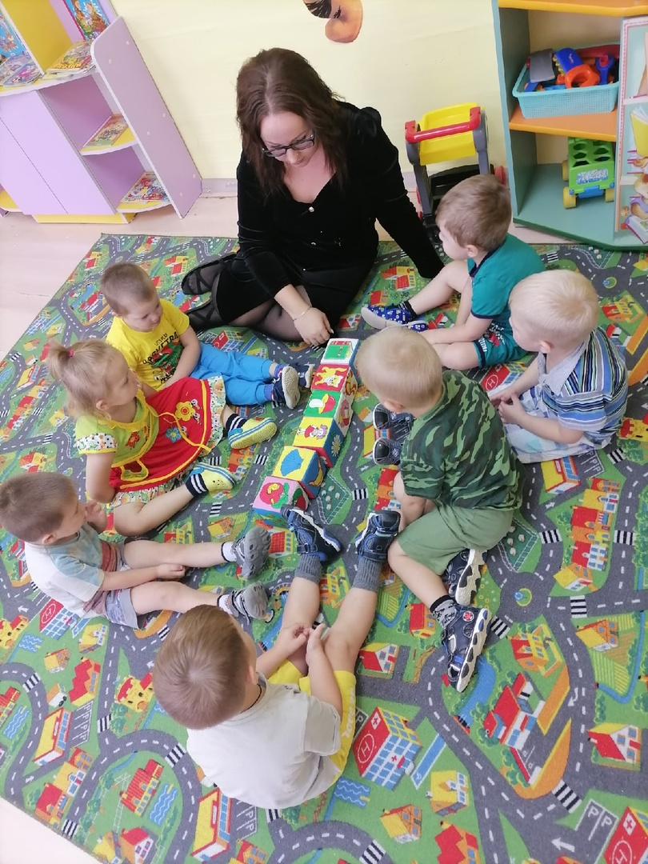
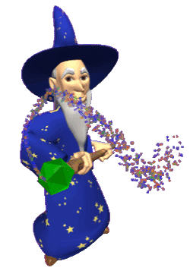
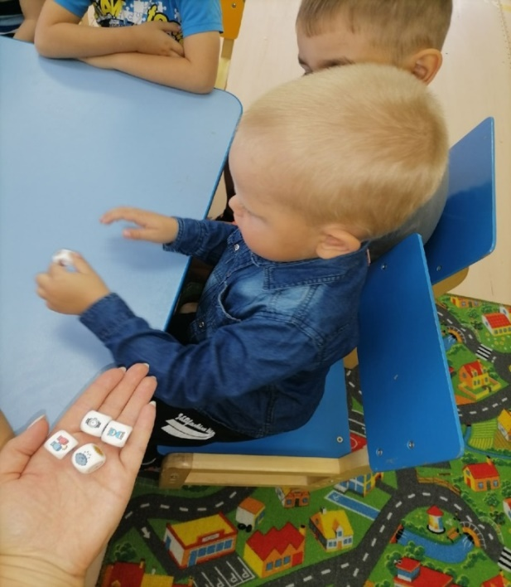

Slide 8
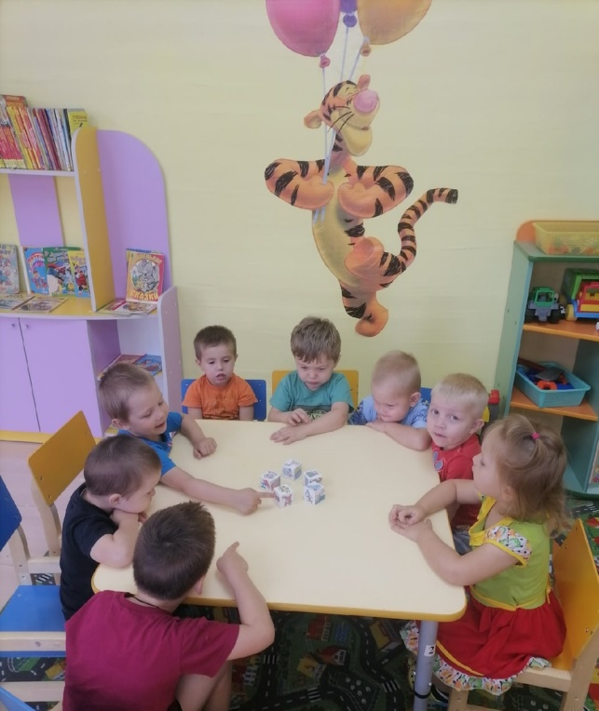
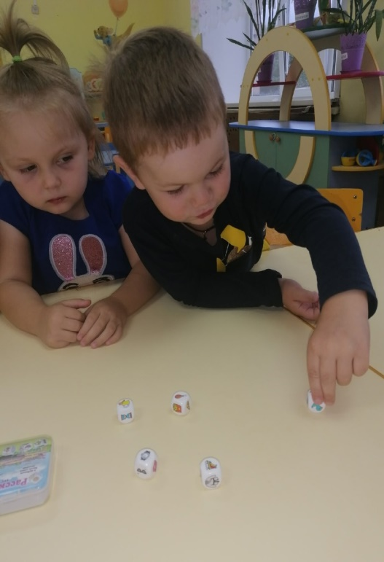
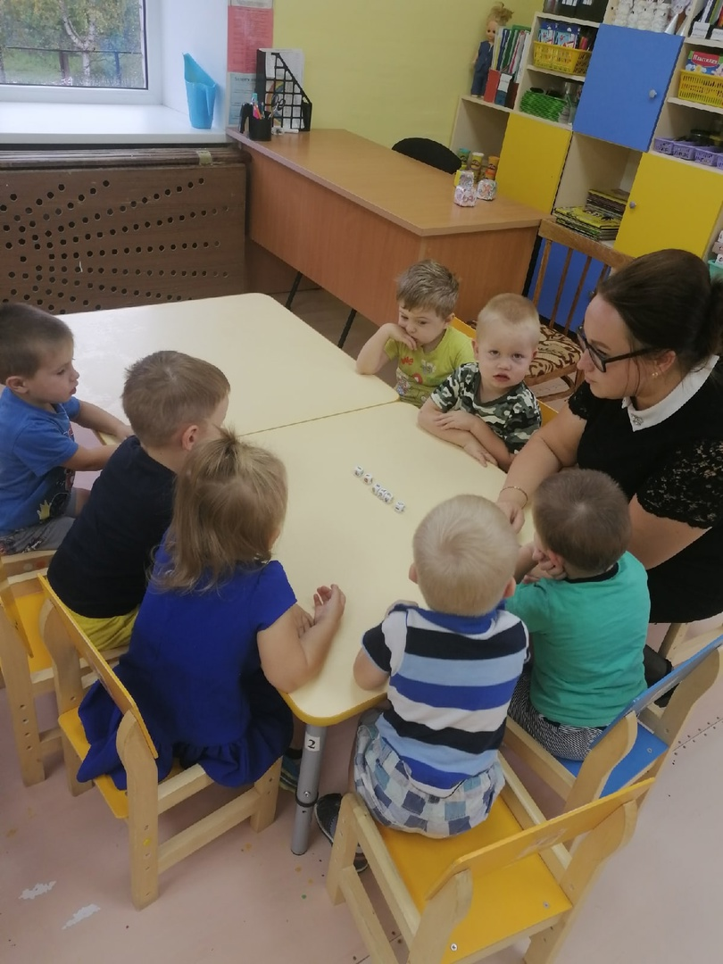
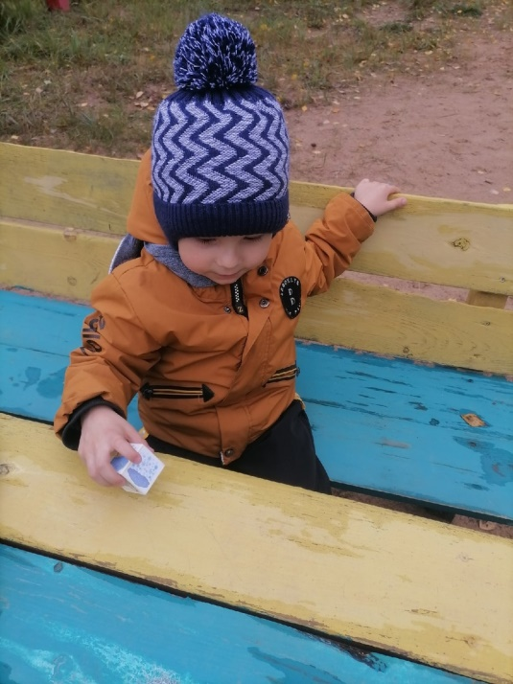
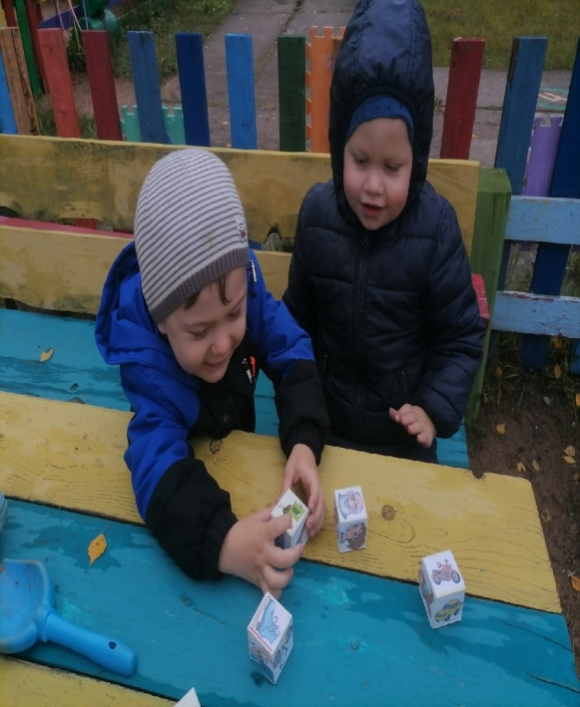

Slide 9
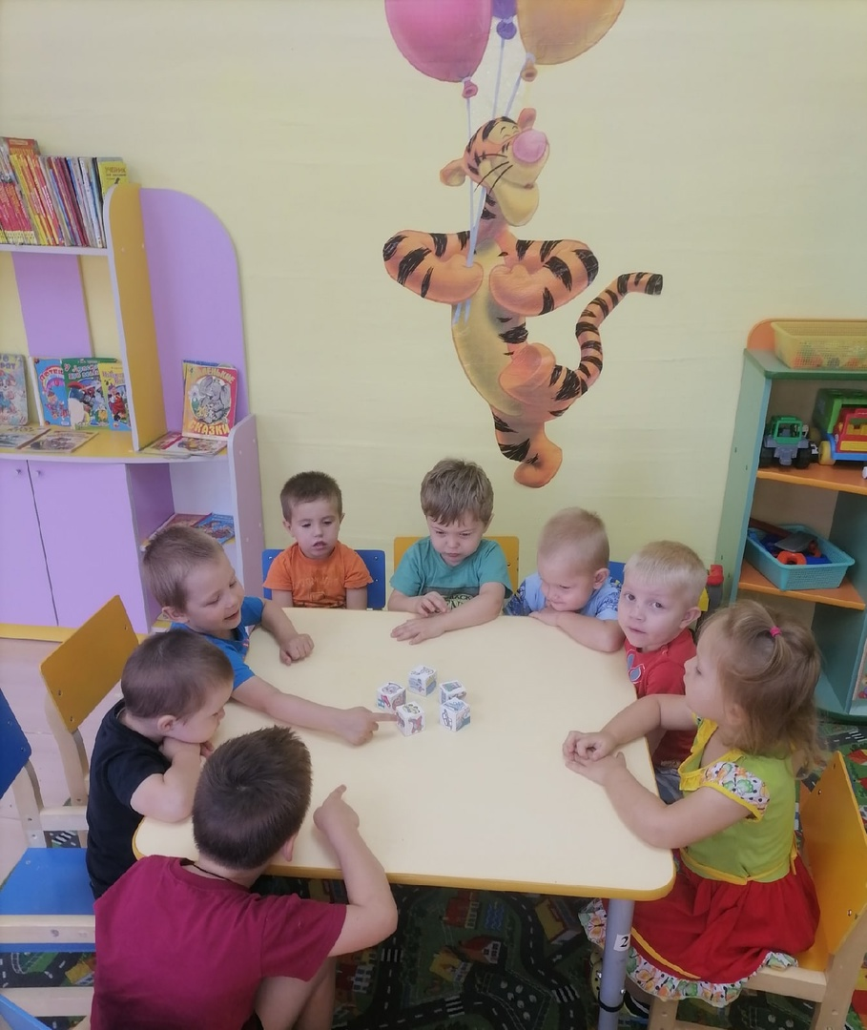
Рассказывание историй раскрепощает
Застенчивых- делает смелыми
Молчаливых- разговорчивыми

Slide 10
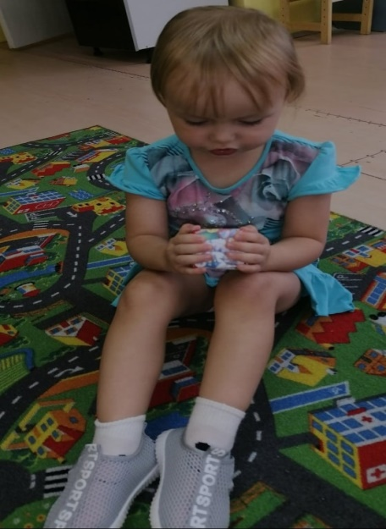
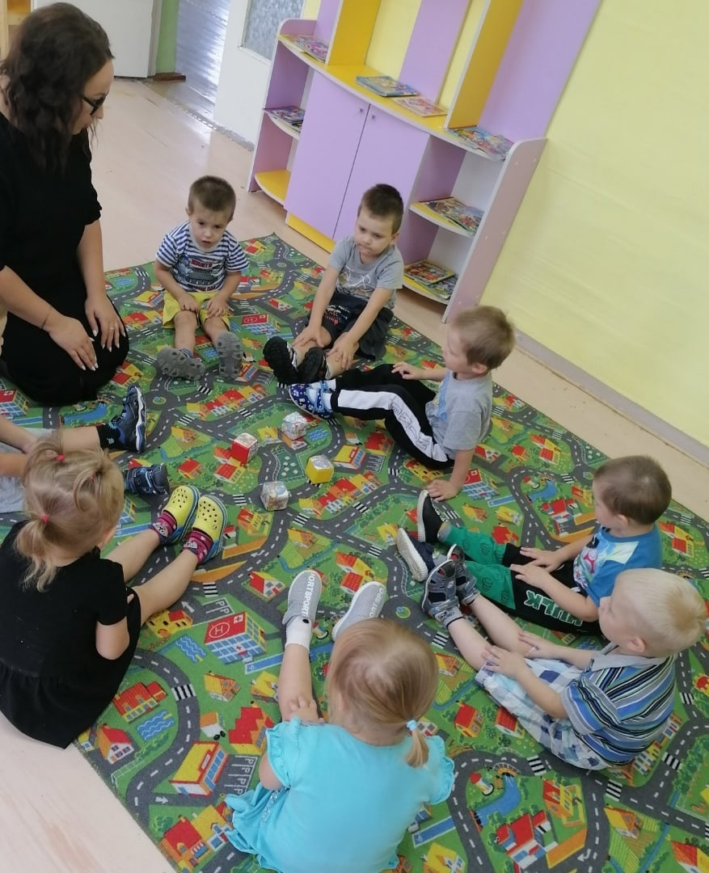
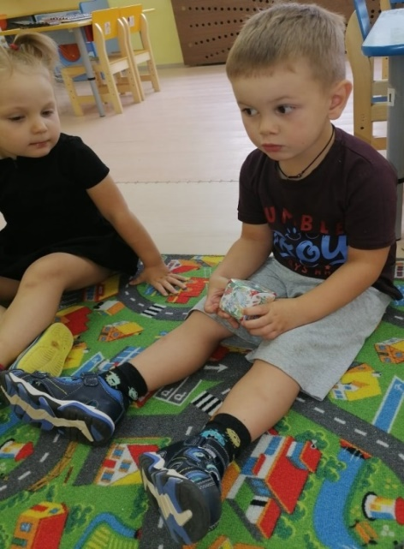
«Стихи в кубике»

Slide 11
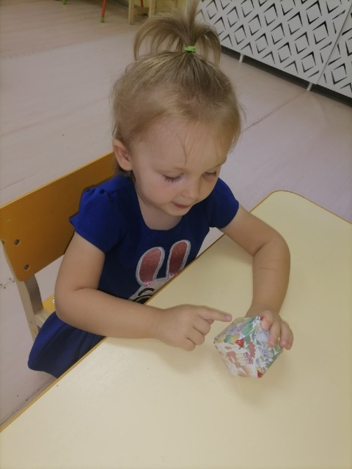
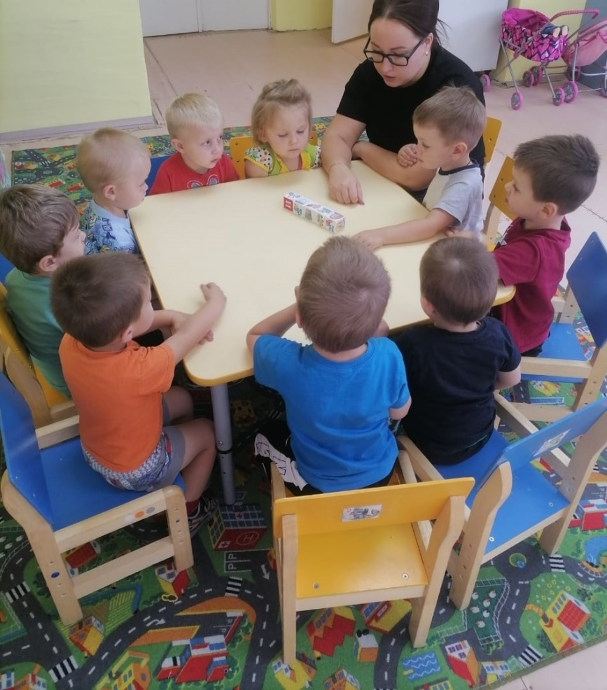
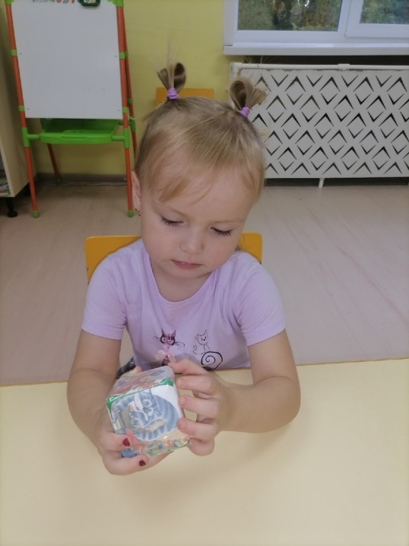

Slide 12
Какие возможности даёт сторителлинг:
-отличный способ разнообразить образовательную деятельность
-можно успешно использовать в проектной деятельности
-объединяет взрослых и детей

